Slide 1
ESTUDIO DE FACTIBILIDAD
PARA EL TRASPASO
DE TRANSMISIÓN ANALÓGICA A
TRANSMISIÓN DIGITAL TERRESTRE
EN LA SEÑAL DE TELEVISIÓN
PARA RTU
EN LA CIUDAD DE QUITO

Slide 2
CARACTERÍSTICAS TELEVISIÓN DIGITAL vs ANALÓGICA

Slide 3
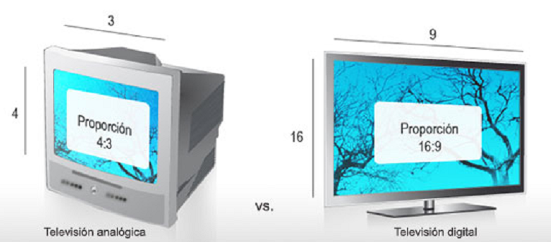
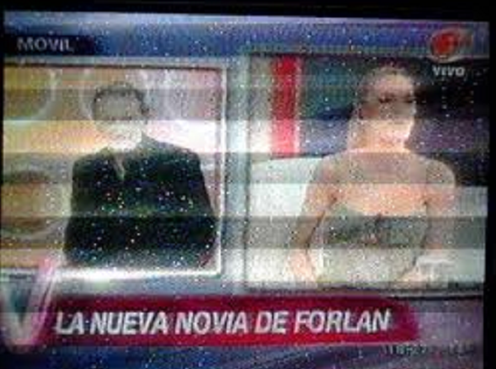
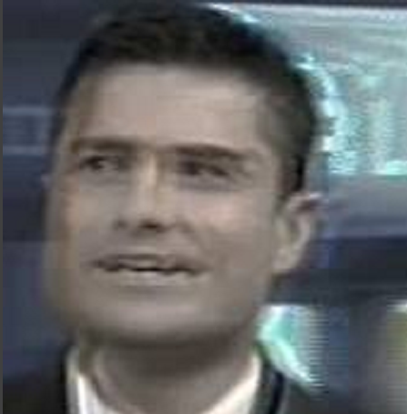
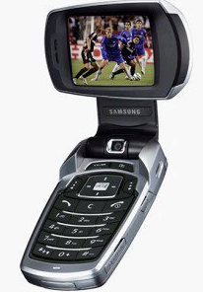

Slide 4
LA ELECCIÓN DE EQUIPOS

Slide 5
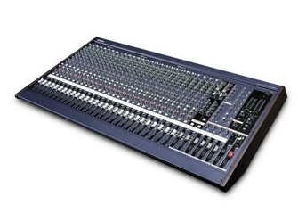

Slide 6
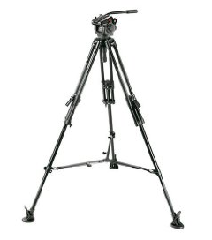
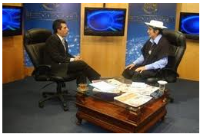

Slide 7
USO Y DISPONIBILIDAD DE CANALES ADYACENTES

Slide 8
Se investigó todas las bandas de canales de televisión abierta en Pichincha , encontrándose que RTU posee un canal adyacente disponible, siendo este el canal 45 que su frecuencia de video esta en 657.25MHz y de audio a 661.75MHz.
Tecnologías SFN y MFN

Slide 10
LOS EQUIPOS DE LA RED INTERNA

Slide 11
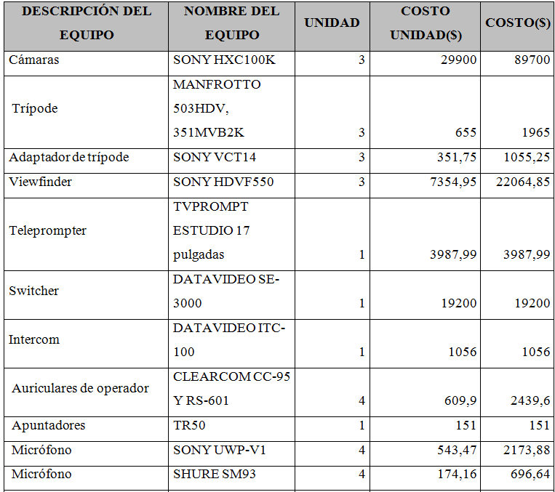

Slide 12
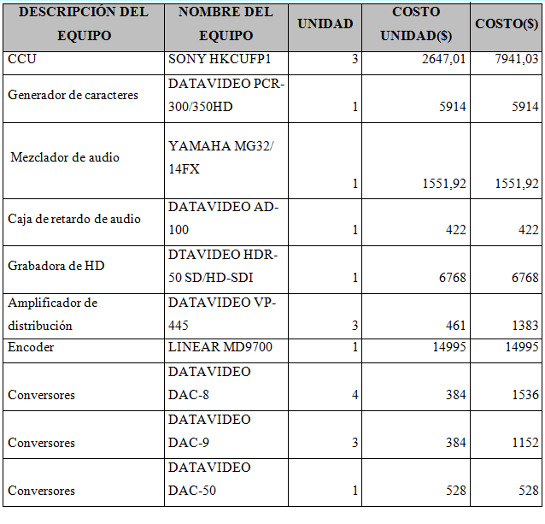

Slide 15
LOS EQUIPOS DE LA RED EXTERNA

Slide 16
Frecuencia principal

Slide 17
Frecuencia principal

Slide 18
Frecuencia auxiliar

Slide 19
Frecuencia auxiliar

Slide 20
LA IMPLEMENTACIÓN

Slide 21
ETAPAS
Primera
226.224$
Segunda
215.230,16$
Tercera
53.500 $
Cuarta

Slide 23
CONCLUSIONES

Slide 24
Una vez iniciado este cambio tecnológico de televisión abierta por parte de RTU, es factible el traspaso de la señal de transmisión analógica de televisión a señal digital terrestre, siempre y cuando se respete el proceso de transición en la que la señal analógica como la digital deben ser transmitidas al público en forma simultánea.
Es muy prematuro lanzar interactividad en el canal aunque sea local, ya que esta tecnología se encuentra en desarrollo aún y además que el canal no cuenta con una gran cantidad de contenidos para ser transmitidos.
Es eminente el aparecimiento de un nuevo mercado con esta nueva tecnología siendo necesario que el canal aproveche esta posibilidad de generar programación llamando la atención de futuros auspiciantes.

Slide 25
El uso de las Redes de Frecuencia Única (SFN) en la ciudad de Quito se reducirá a cubrir los huecos de cobertura de la frecuencia principal usando los gap-fillers, pero estos huecos de cobertura se descubrirían únicamente cuando se haya implementado la red y establecido la norma técnica del transmisor en cuanto a la potencia de transmisión.
Los transmisores de la televisión digital con el estándar ISDB-T japonés- brasileño reducen la potencia de emisión en comparación a los transmisores analógicos del estándar NTSC-M en la misma cobertura, beneficiando directamente al canal e indirectamente al país por reducir el consumo de las tarifas eléctricas.
Tomando en cuenta que el mercado de la televisión abierta es muy competitivo se optó para que el estudio 1 sea HD para cumplir con las demandas del público y llevar una igualdad con los demás canales, en lo referente al efecto visual, aunque los equipos en HD son más costosos que los equipos en SD.

Slide 26
RECOMENDACIONESS

Slide 27
El canal RTU debe gestionar trámites para acceder a los créditos que da el estado ecuatoriano o dirigirse a instituciones internacionales, con la finalidad de que estos créditos se utilicen tanto en la compra de equipos con el estándar ISDB-T japonés- brasileño, como para dar la capacitación necesaria para manipular esta tecnología.
La creación de una nueva área específica que proporcione ideas para producción en alta definición y posteriormente genere un comercio electrónico por medio de la interactividad.
La compra de equipos de transmisión con el estándar ISDB-T japonés- brasileño, lo más conveniente sería comprarlos a empresas brasileñas ya que ellos desarrollaron tanto el hardware como el software del estándar.

Slide 28
RTU como empresa debe consolidar y construir un adecuado plan estratégico de negocios.

